Slide 1



Flame 计划 系列分享
CSS 框架与技术分享
金融科技业务部 | 前端部
姓名：王彦军
建立部门学习文化
实现自我迭代成长
进一步提升岗位专业力

Slide 2
掌握 CSS 各种 property 用法
掌握 CSS 编码技巧，书写优雅的 CSS
目标
熟练使用 CSS 或 CSS 框架开发项目
掌握 Sass 或 Less 等预编译语言

Slide 3
怎样学好 CSS
CSS 趣事
分享内容
CSS 技巧
CSS 书籍
CSS 未来
CSS 框架

Slide 4
如何学好 CSS

Slide 5
如何学好 CSS
拥抱 CSS，对 CSS 充满热情
熟练掌握每一个 Property（100多个）的用法
看一些技术牛人的分享视频（极客学院，慕课网等）、研读 CSS 参考书、关注微信 CSS 技术公众号
善于总结整理 CSS 片段、技巧等
研究 CSS 框架，如 Bootstrap、Material Design 等
Notes:
稍后我会给大家推荐几本 CSS 必备书
大家坐班车的时候可以读读微信公众号中一些 CSS 技术文章，有的文章写的很棒
看看人家技术大牛是怎么写的 CSS，其中写的好的 CSS 可以拿来直接使用

Slide 6
CSS 趣事

Slide 7
CSS 趣事
学习 CSS 是件非常快乐的事，我们可以用 CSS 各种神奇的特性实现神奇的效果，有些实现甚至让人惊叹：这怎么可能是 CSS 实现的呢！
下面用 CSS 画图形，来看一下 CSS 有多么有趣，让我们进入 CSS 魔法般的世界吧。

Slide 8
CSS 趣事
用 CSS 画图形
好玩！
Notes:
可能有人要问，我们为什么要用 CSS 画图形呢？这里我不想探讨这个问题，只给大家一个感性上的解答：好玩！在场的有人用 CSS 画过图形吗？有的话肯定有共鸣。
下面看几个具体的实现

Slide 9

CSS 趣事
Notes:
css3 刚火起来的时候，网友用纯的 css3 实现的哆啦 A 梦

Slide 10

CSS 趣事
Notes:
这是一个可爱的小黄人

Slide 11
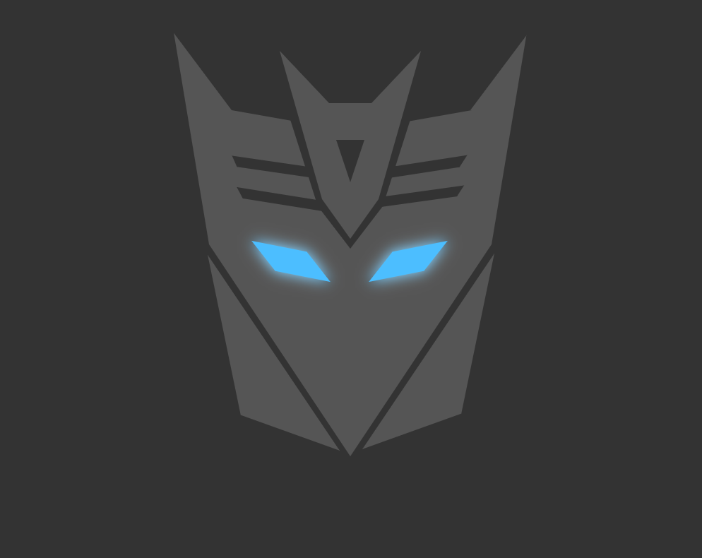
CSS 趣事
Notes:
喜欢童年时代的变形金刚可以看看这个，一个简单版实现

Slide 12

CSS 趣事
Notes:
奥运五环实现

Slide 13
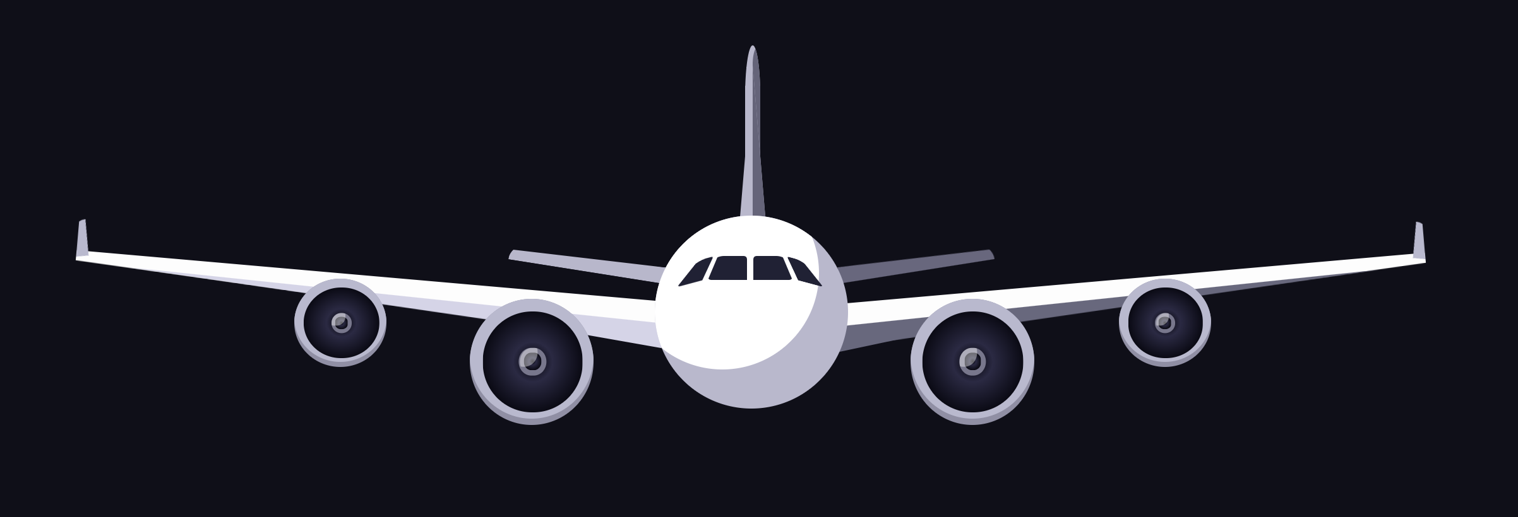
CSS 趣事
Notes:
这个更好玩，大飞机，前段时间，国产 C919 刚试飞成功，我们也可以用神奇的 CSS 实现一下

Slide 14
用 CSS 实现的图标库
CSS 趣事
https://qieguo2016.github.io/iconoo/
https://saeedalipoor.github.io/icono/
https://boguz.github.io/Spinners/
http://www.raphaelfabeni.com.br/css-loader/
http://nicolasgallagher.com/pure-css-gui-icons/
http://pattle.github.io/simpsons-in-css/
http://one-div.com/
Notes:
这里推荐几个用纯 CSS 实现的图标库，感兴趣的可以去看看

Slide 15
用 CSS 画图形涉及到的基本原理
CSS 趣事
Notes:
上面给出了几个例子，下面我们分析一下，用 CSS 画图形涉及到的基本原理

Slide 16
用 CSS 画图标涉及到的基本原理
CSS 趣事
矩形（正方形）、三角形、多边形、圆、不规则图形等
以及他们的变体
图形基本元素：
transform 变形：
transition 过渡：
animation 动画：
translate scale rotate skew matrix
当某些 CSS 属性改变时过渡效果，比如 color 等
利用 @keyframes 定义其动画行为，动画行为可以是任意CSS 属性行为

Slide 17




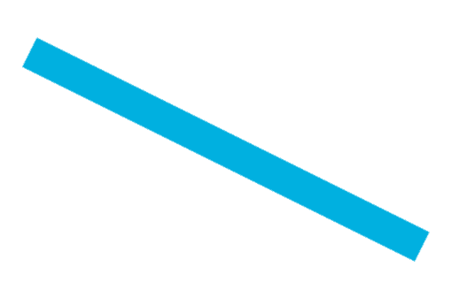

矩形及其变体
CSS 趣事
Notes:
矩形 空心矩形 缺角矩形 斜边开口矩形 平行四边形 直线 斜线
斜边开口矩形，是利用两个开口矩形叠加到一起实现的

Slide 18






三角形
CSS 趣事
Notes:
我们利用 css2 border 实现

Slide 19






圆及其变体
CSS 趣事
Notes:
空心圆 圆角矩形 1/4 圆弧 任意角度圆弧 尖角弧度 水滴

Slide 20






CSS 图形实例
CSS 趣事
渐变 linear-gradient 和 content: attr(data-type)
Notes:
利用渐变 linear-gradient 和 content: attr(data-type) 实现

Slide 21
CSS 技巧

Slide 22
CSS 技巧
CSS 看似简单，只有100多个属性，其实里面的学问很多，但我们只要理解了 CSS 所有属性，书写 CSS 就会得心应手，掌握 CSS 所有属性也是成为一名合格 CSS 程序员必备技能。
尽量减少代码重复，合理使用简写
熟练掌握了 CSS 基本属性值后，就可以采用 CSS 技巧实现神奇效果
本节讲解几个 CSS 知识点和 CSS 技巧

Slide 23
margin 的用法
CSS 技巧
行内元素(inline)和块级元素(block)，margin行为表现是不一样的，对于行内元素，上下外边距不起作用，只有左右外边距其作用；对于块级元素(block)，上下左右外边距都会起作用。另外行内块元素 (inline-block)，上下外边距也起作用
margin 值为百分比时，是相对于父元素的宽度来计算的（对于定位元素是相对于第一个定位祖先元素宽度计算的，直至根元素）
margin 重叠特性，只发生在 block 元素上，与 writing-mode 无关，只发生在margin-top 和 margin-bottom 上
margin auto 特性，自动填充容器，可实现水平居中，垂直居中（IE8+）
margin-start 和 margin-end
Notes:
我们先来个简单的，margin 的用法，这里先纠正一下读音，好多人读 [ma:g] 实际上 ['mɑːdʒɪn]
margin 用来设置外边距，看起来很简单，其实用法和需要注意的地方很多，
margin 重叠特性三种情况，兄弟元素、父子元素、空元素

Slide 24
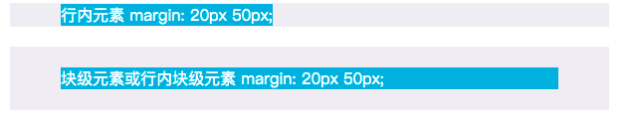
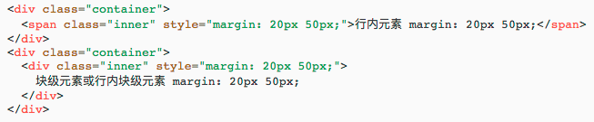
CSS 技巧
行内元素与块级元素(或行内块级元素) margin 行为表现
Notes:
行内元素，margin-left 和 margin-right 起作用，margin-top 和 margin-bottom 不起作用

Slide 25
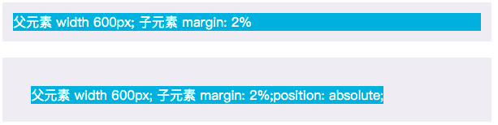
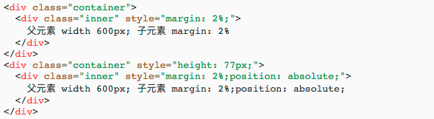
CSS 技巧
margin 值为百分比时计算规则
Notes:
是以父元素的宽度来计算的
绝对定位时，是以第一个祖先定位元素宽度计算的，直至跟元素html

Slide 26
CSS 技巧
margin 重叠特性
兄弟元素重叠
父子元素重叠
空block元素重叠
Notes:
父子元素重叠，指父元素与第一个子元素或最后一个子元素重叠

Slide 27
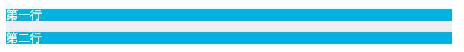
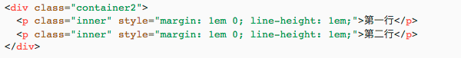
CSS 技巧
兄弟元素重叠
Notes:
如果不重叠，中间的间距是2em，而实际上是1em，所以发生了重叠

Slide 28
CSS 技巧
兄弟元素重叠的条件
margin-top 重叠
父元素是非块状格式化上下文元素(即 BFC)
父元素没有 border-top 设置
父元素没有 padding-top 设置
父元素和第一个子元素之间没有 inline 元素
margin-bottom 重叠
父元素是非块状格式化上下文元素
父元素没有 border-bottom 设置
父元素没有 padding-bottom 设置
父元素和最后一个子元素之间没有 inline 元素
父元素没有 height、min-height、max-height 设置
关于 BFC 相关知识可以参考这篇文章
Notes:
块状格式化上下文元素，即 BFC，比如设置 overflow:hidden;
关于 BFC 相关知识可以参考 http://linder0209.github.io/web-ui-guide/views/css/CSS%E4%B8%AD%E9%9D%9E%E5%B8%B8%E9%87%8D%E8%A6%81%E7%9A%84%E5%8F%AF%E8%A7%86%E5%8C%96%E6%A0%BC%E5%BC%8F%E6%A8%A1%E5%9E%8B.html

Slide 29
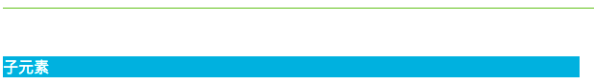
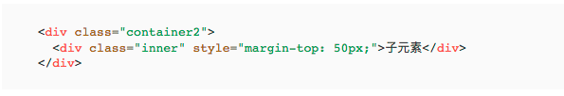
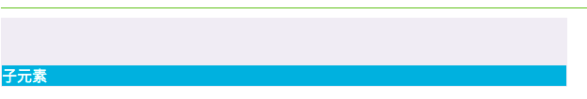
CSS 技巧
父子元素重叠
实际上父元素是有背景的，下图是没有发生重叠的情况
Notes:
父元素的背景是#efecf4，如果没有发生重叠，应该是下图显示的效果，
但实际情况是由于发生了父子重叠，看不到父元素的背景，
我们分析一下为什么会发生margin重叠，以及如何避免 margin重叠

Slide 30
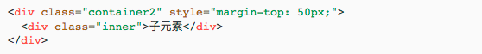
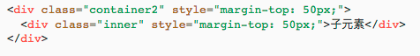
CSS 技巧
等同于给父元素设置 margin-top
也等同于给父子元素同时设置 margin-top

Slide 31
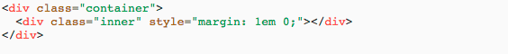
CSS 技巧
空block元素重叠
干掉空block元素重叠
设置元素 border 值
设置元素 padding 值
里面有 inline 元素，比如空格
设置 height 或 min-height

Slide 32
CSS 技巧
margin 重叠计算规则
参与重叠的 margin 都是正值，取其中 margin 较大的值为最终 margin 值
参与重叠的 margin 都是负值，取其中 margin 绝对值较大的值为最终 margin 值
参与重叠的 margin 中有正值，有负值，先取出负 margin 中绝对值最大的，然后和正 margin 值中最大的 margin 相加即为最后的 margin 值。如果参与的重叠元素只有两个，则直接相加即为最终的margin 值。

Slide 33
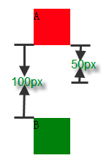
CSS 技巧
参与重叠的 margin 都是正值

Slide 34
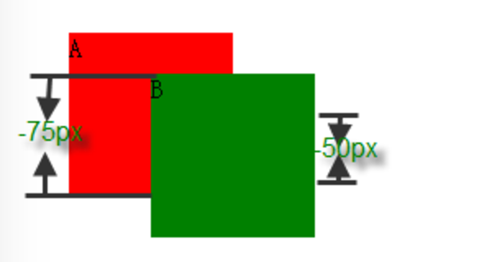
CSS 技巧
参与重叠的 margin 都是负值

Slide 35
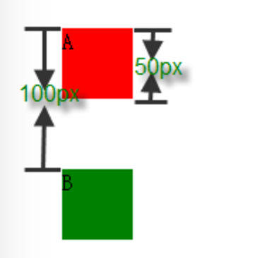
CSS 技巧
参与重叠的 margin 中有正值，有负值
最终的 margin 应该是 100 + (-50) = 50px

Slide 36
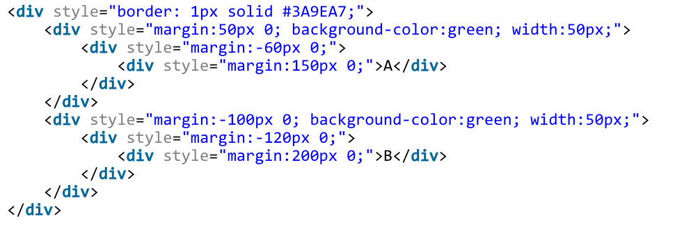
CSS 技巧
参与重叠的 margin 中有多个正值和负值
注意：相邻的 margin 要一起参与计算，不得分步计算。
错误的计算方式：分别算 A 和其父元素的重叠，然后与其父元素的父元素的重叠，
这个值算出来之后，应该是 90px。再算出 B 区域 margin为 80px；
然后，A和B重叠计算，margin 为 90px。
正确的算法是：A 和 B 之间的 margin重叠产生的 margin，是6个相邻 margin重叠的结果。
将其 margin 值分为两组：
正值：50px，150px，200px 负值：-60px，-100px，-120px
根据有正有负时的计算规则，正值的最大值为 200px，负值中绝对值最大的是 -120px，
所以，最终折叠后的 margin 应该是 200 + (-120) = 80px。

Slide 37
CSS 技巧
margin-collapse
对于 margin 重叠，新的 CSS3又添加了一个特性，margin-collapse，他有三个属性值，分别是 collapse (重叠-默认值)，discard(取消 margin，即 margin 为0) 和 separate(不重叠)。
对于 margin 重叠，有时我们不需要，这时候就可以用这个属性把 margin 干掉。
目前只有 webkit 内核的浏览器实现了该属性，需要添加前缀 -webkit-

Slide 38

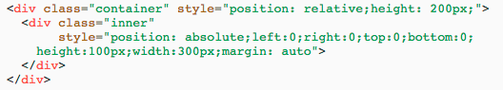
CSS 技巧
margin auto 垂直居中
当然我们也可以使用 writing-mode: vertical-lr;margin: auto; 设置垂直居中
Notes:
margin 可以自动填充剩余空间，利用这一点可以设置水平居中，这个很简单，
但垂直居中，你们平时是怎么设置的，利用绝对定位动态计算，用位移处理
除了这些，我们还可以利用 margin 设置垂直居中
这个在 ie8以上支持，包括 ie8，是不是 margin 特性也很有意思，利用其特性可以实现一些我们想要的东西
.box { display:flex; align-items: center; justify-content: center; }

Slide 39
CSS 技巧
margin-start 和 margin-end
兼容性：ie 不支持，Chrome Firefox Safari 支持(需要前缀-webkit-或 –moz-等)，由于 ie不支持，所以可以在移动端使用
默认 margin-start 跟 margin-left 效果是一样的，但当设置 direction: rtl 时，相当于 margin-right；当设置 writing-mode: vertical-lr; 时，相对于 margin-top
margin-end 正好相反，默认跟 margin-right 效果一样。
margin-start可以理解为当前文档流开始位置的 margin 值
除了 margin-start 和 margin-end，还有 margin-before 和 margin-after，默认情况下 margin-before 相当于 margin-top，margin-after 相当于 margin-bottom，通过改变文档流，margin-before 可能等同于 margin-left 或 margin-right
Notes:
关于 CSS 技巧，在推荐 CSS 书籍中会再给出一个实例来讲解的，

Slide 40
CSS 书籍

Slide 41
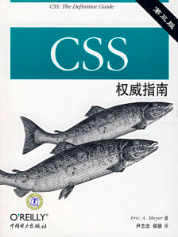
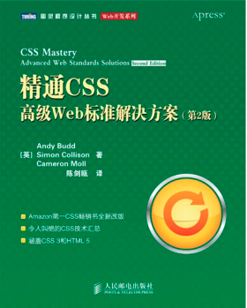
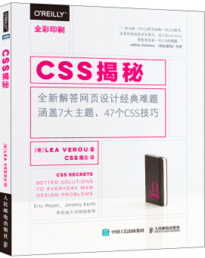
CSS 书籍
《CSS 权威指南》
2006
《精通 CSS》
2006
《CSS 揭秘》
2015
Notes:
给大家推荐几本 CSS 书籍
首先推荐一本 CSS 权威指南，这本书是一本非常经典的CSS 参考书，他用普通人类可以理解的语言全面系统地介绍了 CSS 规范，告诉我们 CSS 是什么，有什么，可以做什么。当前最新版本是第三版，英文版出版于2006年，这本书是入门级图书。
接下来我推荐的一本书是 精通 CSS，这本书是一本教程类书，以实战为主，告诉你怎样使用 CSS，这本出版的也是 2006年
前两本书出版时间较早，是2006年，到现在有10年了，下面推荐的一本书叫 CSS 揭秘，他是2015年出版的，下面我们着重说一下这本书

Slide 42
“近十年来最重要的 CSS 图书，没有之一”
CSS 书籍
Notes:
翻译作者对这本书的评价

Slide 43


CSS 书籍
Lea Verou
资深 Web 开发者
W3C CSS工作组特邀专家
CSS 魔法
原名张鹏，国内知名 CSS 技术专家
曾为 github 翻译过大量文档，在 CSS Conf 上有过技术分享
Notes:
我们看看这本书好在那里，我们先看一下作者
CSS 工作组一共有7名特邀专家

Slide 44
CSS 书籍
这本书好在哪里？
专业的 CSS 开发者需要知道的知识和技巧
立足当下，面向未来，解决现在的难题，同时告诉你未来怎么解决
“授人以渔”，不仅告诉你解决问题的方法，还告诉你思路

Slide 45
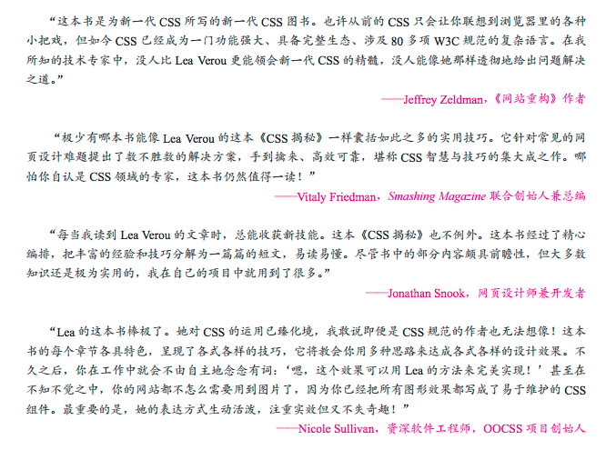
CSS 书籍
Notes:
这是一些人对这本书的评价

Slide 46
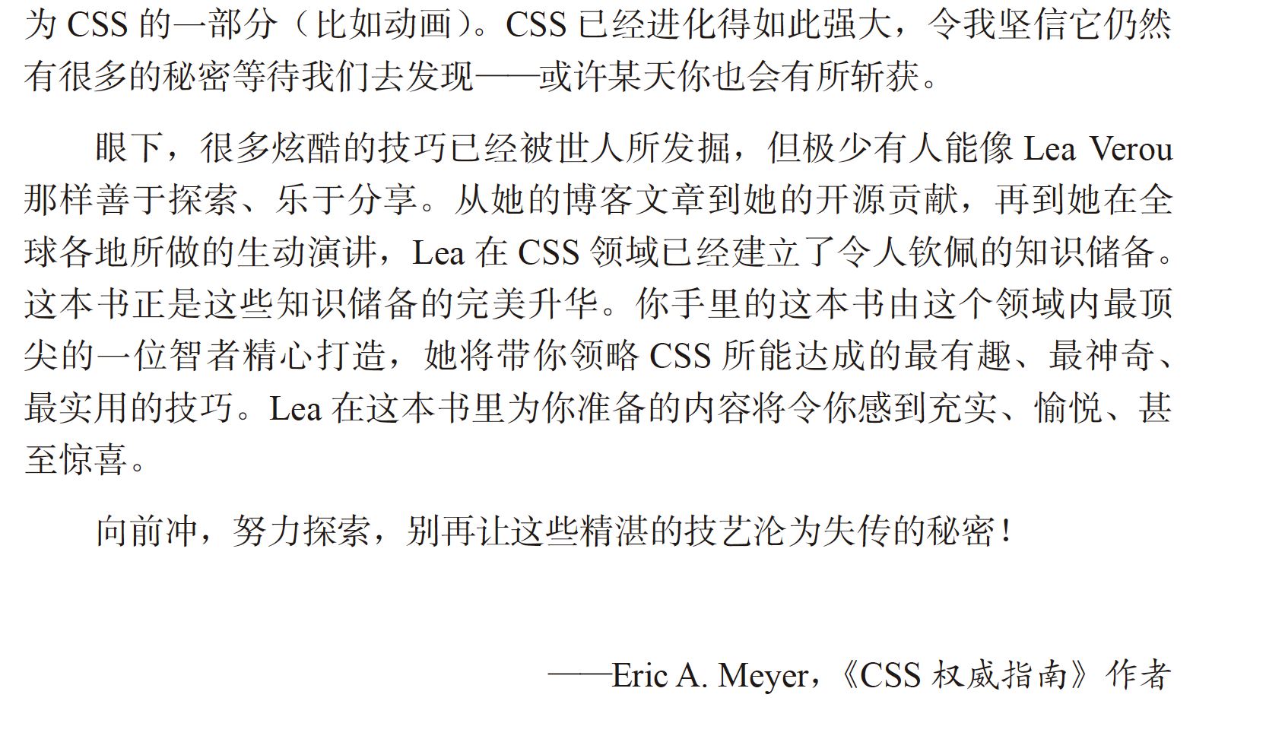
CSS 书籍
Notes:
这是一些人对这本书的评价

Slide 47
CSS 书籍
举个例子
Notes:
这本书讲的这么好，那我们就举个例子来看一下
由于时间关系，我们就举个简单的例子吧，CSS 多重边框
这个例子相对比较简单一些，书中大多数例子都比这个复制一些，看过这本书的人应该知道，有些例子用到了数学知识
不过当我们静下心来把所有的例子都读完并学会，你的 CSS 会提高很多

Slide 48
CSS 多重边框
多重边框

Slide 49
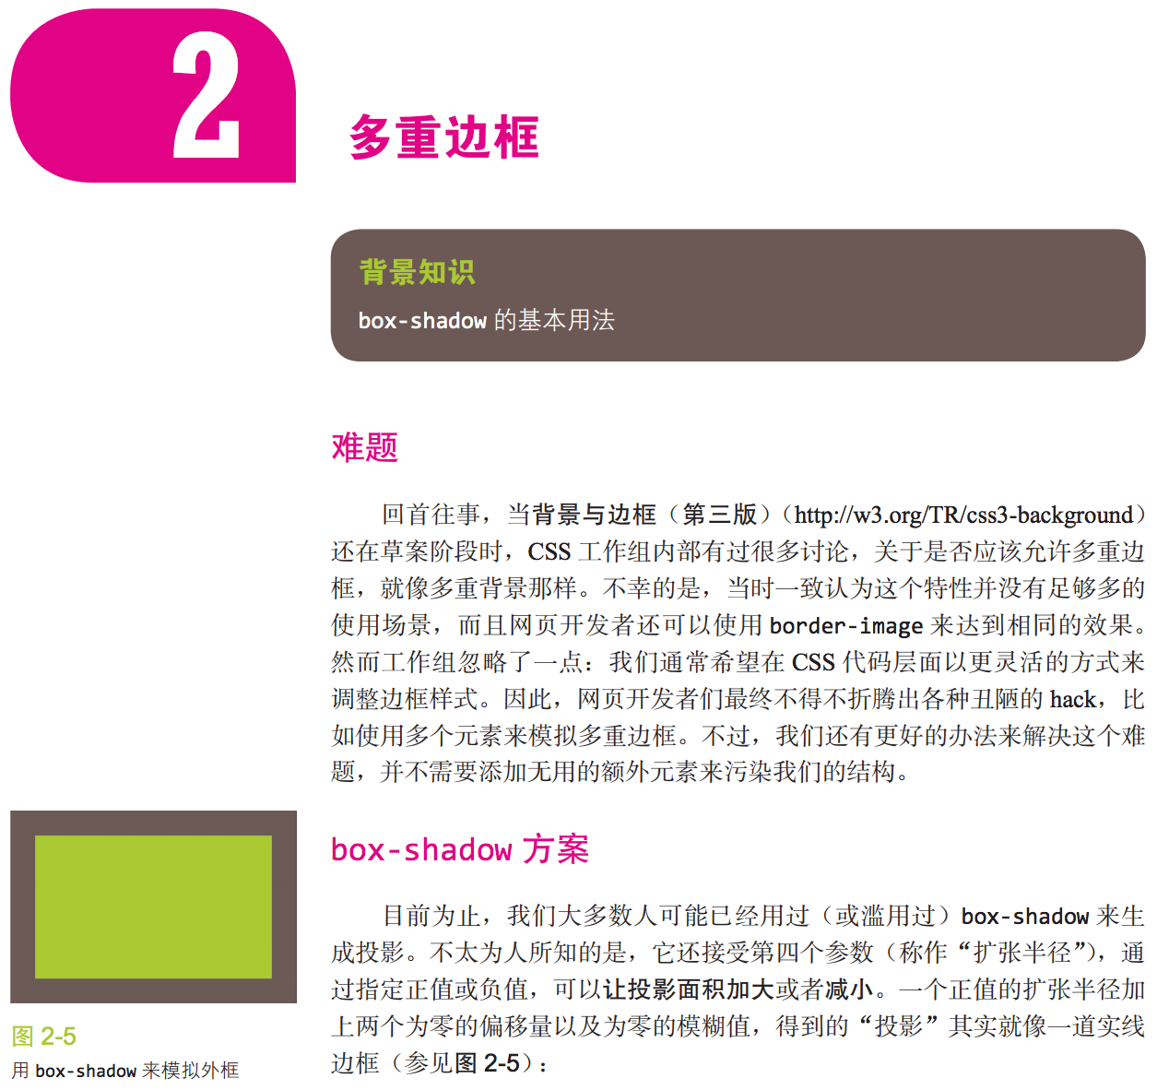
CSS 多重边框
Notes:
我把书中的截图贴出来，感兴趣的回头大家认真看看

Slide 50

CSS 多重边框
Notes:
边框大家都知道吧，边框是用来美化网页，给元素增加样式，一种非常常见的方法

Slide 51
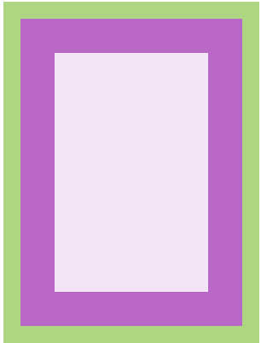
CSS 多重边框
Notes:
但我们有的时候可能会有一个新的需求，就是在外面再加一个边框

Slide 52
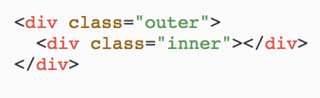
CSS 多重边框
outline
Notes:
遇到这种需求，我们通常怎么做，可能大家觉得在外边再套一层元素
但这种方式肯定不够理想，这样会改变 DOM 结构，有时候这个不是我们可以控制的，或者改动的成本很大
那我们是不是有更好的方案来实现
我们可以使用 outline 这个属性来实现，这个属性大家平时可能用的比较少一点
他实际跟 border 有关联，跟border 表现的形式也类似，他是绘制在边框的外圈的

Slide 53
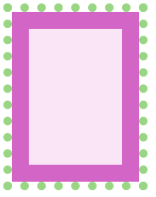



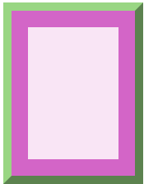
CSS 多重边框
dotted 点线
dashed 虚线
double 双线
groove 3D 凹槽
outset 3D 凸边
ridge 3D 凸槽 inset 3D 凹边
Notes:
outline 他支持各种线性，这是他的一个特性

Slide 54
CSS 多重边框
outline
outline-offset
Notes:
那第二个特性是啥，
outline-offset， 他可以控制描边的绘制位置
默认情况下是绘制在边框的外围，我们可以设置一个值，让描边向外扩张 更有意思的是，他支持负值，当你设置一个负值的时候，描边可以向里伸缩，绘制在边框上，或边框里边 所以利用该属性，我们可以玩出很多花样

Slide 55



CSS 多重边框
outline-offset: 15px;
outline-offset: -15px;
outline-offset: -40px;

Slide 56
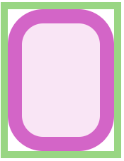
CSS 多重边框
outline
不足之处
Notes:
这是描边帮助我们实现双重边框的效果
但他也有不足之处
第一，他支持2重边框
第二，他不支持圆角，我们设置圆角，但描边不会贴合圆角，目前的所有浏览器都不支持

Slide 57
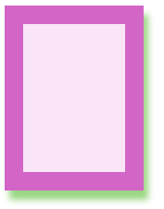
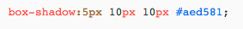
CSS 多重边框
box-shadow
Notes:
我们想想，有没有其他的办法可以实现，劳动人民的智慧是无限的
跟边框有关的 CSS 属性还有那些，有 box-shadow, box-shadow 大家应该很熟悉吧，处理投影效果，
我们的网页有时为了增强立体感，美感，我们就可以用 box-shadow 来处理了
当我们设置 box-shadow:5px 10px 10px #aed581;
第一个参数 5px 表示水平偏移量，第二个参数表示垂直偏移量，第三个值表示模糊半径，第四个表示投影颜色值
这是大家常用的效果

Slide 58
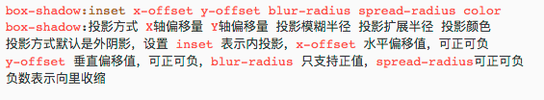
CSS 多重边框
实际上，box-shadow 有六个参数值，这个可能不是大家都知道的特征值。
除了上面的三个长度值外，还包括第四个长度值，表示投影扩张半径，就是这个属性可以帮助我们实现多重边框
首先让我们先看看 box-shadow 所有参数值
Notes:
实际上，box-shadow 有六个参数值，这个可能不是大家都知道的特征值。
除了上面的四个参数外，还包括第五个长度值，表示投影扩张半径，就是这个属性可以帮助我们实现多重边框
首先让我们先看看 box-shadow 所有参数值

Slide 59
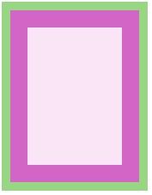
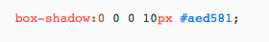
CSS 多重边框
Notes:
通过投影向外延伸就可以绘制出另一个边框
这个可能是大家不知道的第一个特性值
还有一个特性，可能不是每个人都知道的特性，就是 box-shadow 还可以接受一个列表值，用逗号隔开

Slide 60

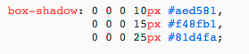
CSS 多重边框
Notes:
这样通过 box-shadow就可以绘制任意多重边框了，这是一个非常好的特性
刚才提到的outline不支持圆角绘制，那 box-shadow 支持吗，让我看一下
实际上他完美支持，会根据边框的样式来绘制，边框是矩形就绘制矩形，是圆形就绘制圆形，
这又是一个非常好的特性

Slide 61
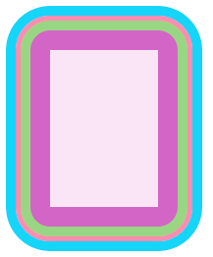
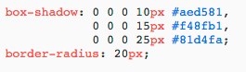
CSS 多重边框
Notes:
这样通过 box-shadow就可以绘制任意多重边框了，这是一个非常好的特性
刚才提到的outline不支持圆角绘制，那 box-shadow 支持吗，让我看一下
实际上他完美支持，会根据边框的样式来绘制，边框是矩形就绘制矩形，是圆形就绘制圆形，
这又是一个非常好的特性

Slide 62
CSS 多重边框
注意事项？
我们使用 outline 和 box-shadow 可以绘制多重边框，但还有什么问题或者注意事项呢，这本书也很贴心的给出了需要注意的地方
实际上他们是不影响布局的，设置多重边框不会影响到周围元素的，
这个时候我们可以通过为父元素设置 padding 来增加由于多重边框多出来的空间，否则多重边框可能会被其他元素遮挡住
当然我们使用内投影 inset，把投影映射到边框内边，这样就不会占据其他外围元素的空间了
Notes:
我们使用 outline 和 box-shadow 可以绘制多重边框，但还有什么问题或者注意事项呢，这本书也很贴心的给出了需要注意的地方
实际上他们是不影响布局的，设置多重边框不会影响到周围元素的，
这个时候我们可以通过为父元素设置 padding 来增加由于多重边框多出来的空间，否则多重边框可能会被其他元素遮挡住
当然我们使用内投影 inset，把投影映射到边框内边，这样就不会占据其他外围元素的空间了

Slide 63
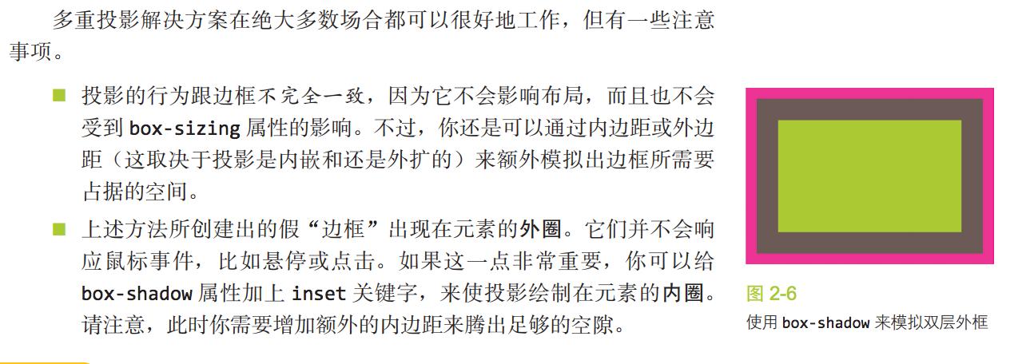
CSS 多重边框
Notes:
这个是书中的截图，他给出了我们应该注意的事项
这个例子就讲到这里，书中还有好多有趣实用的例子，
大家自己下去好好看看吧，欢迎下次有人分享书中的例子

Slide 64
CSS 未来

Slide 65
CSS 未来
未来的 CSS 受预处理器特性启发，会以各种方式融入到原生的 CSS 中。包括变量、函数、循环语句、条件语句、嵌套书写等等。而且这些原生特性通常比预处理器提供的更强大
CSS 会支持第四代选择器
我们看一下目前已经实现的特性

Slide 66
CSS 未来
1. currentColor : CSS 中有史以来第一个变量，表示当前文本颜色值
与 inherit 的区别，inherit 指继承父元素直至根元素属性值，而 currentColor
指当前元素文本颜色值，直接上 code 来说明一下
边框的颜色取自当前元素文本颜色，currentColor 还可以用在 background，
box-shadow等
Notes:
currentColor，兼容性 ie11以上，其他浏览器和移动端都支持

Slide 67
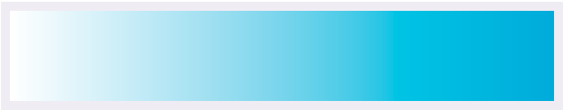
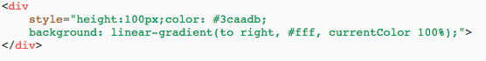
CSS 未来
currentColor 在渐变中使用

Slide 68
CSS 未来
2. calc() : CSS 函数，可以动态的计算元素的长度值，比如 width height margin padding border font-size等
calc()语法，支持加(+)、减(-)、乘(*)、除(/)，注意符号左右有空格
可以使用百分比、px、em、rem等单位，并混合使用各种单位进行计算
表达式中有“+”和“-”时，其前后必须要有空格，主要向前兼容
表达式中有“*”和“/”时，其前后可以没有空格，但建议留有空格

Slide 69
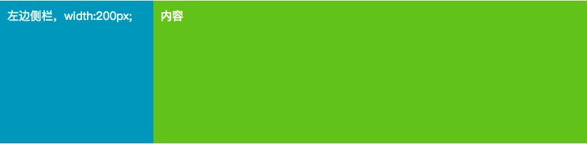
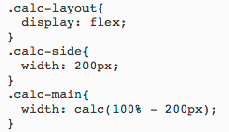
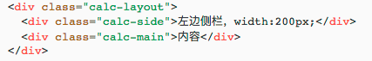
CSS 未来
calc() 用法与使用场景
自适应布局
Notes:
以前我们实现一个，左侧固定宽度，右侧自适应，你们通常使用哪种方式
是不是左侧左浮动，宽度200px,右侧设置 margin-left: 200px,我们有了 calc 函数后，就可以利用 calc 动态计算右侧区域宽度了，看一下代码实现

Slide 70
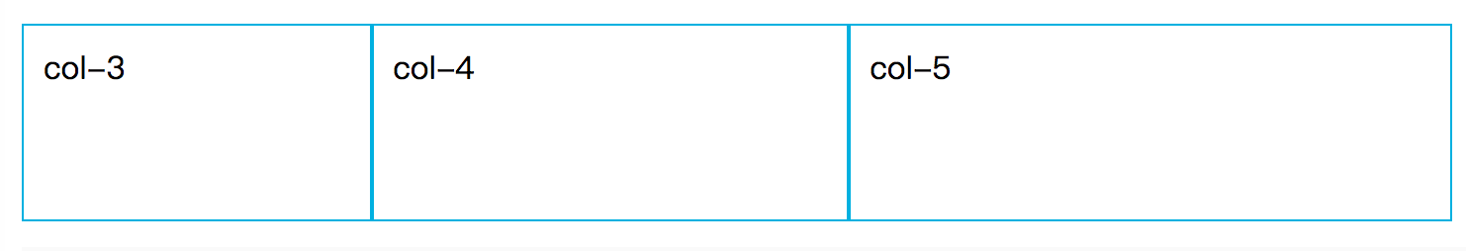
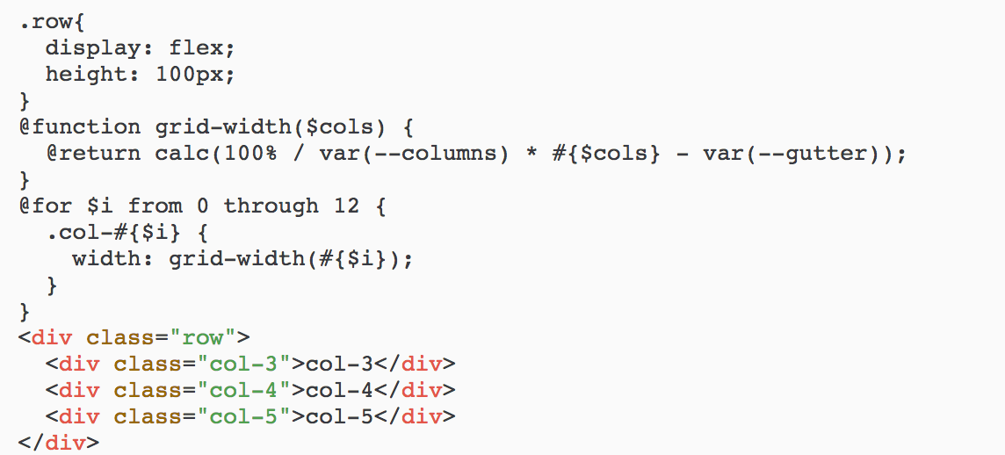
CSS 未来
calc() 用法与使用场景
使用calc() 和 CSS 变量创建CSS网格

Slide 71
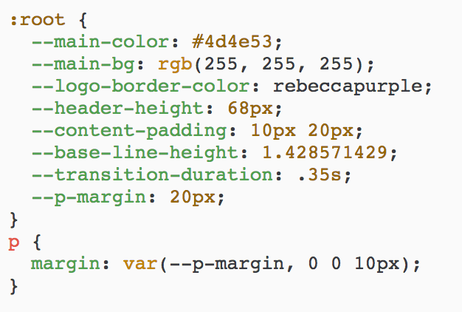
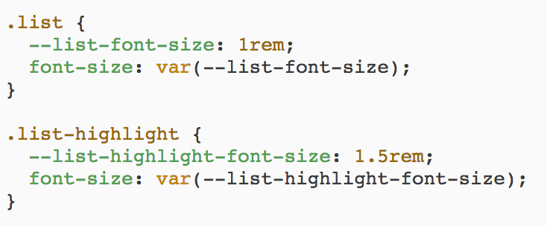
CSS 未来
3. CSS 自定义变量
用这样的方式来声明一个变量：--variable-name: variable-value;（变量名是大小写敏感的）。变量的值可以是颜色、字符串、多个值的组合等。
调用时用 some-css-value: var(--variable-name [, declaration-value]);
自定义变量分为全局变量和局部变量，全局变量定义在 :root 中

Slide 72
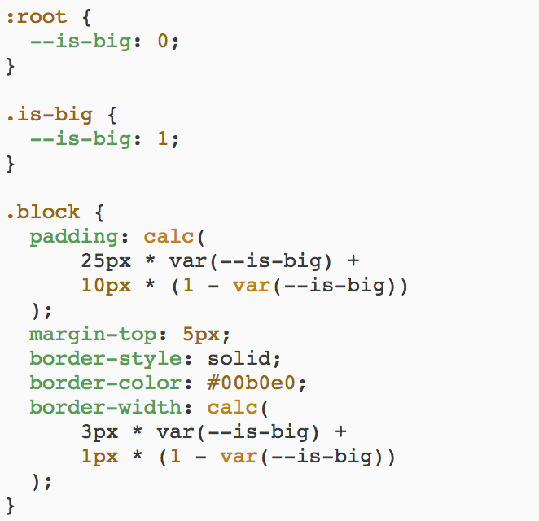

CSS 未来
3. CSS 自定义变量
通过自定义变量模拟 CSS 条件语句
Notes:
我们希望未来 CSS 中能出现条件、循环等语句

Slide 73

CSS 未来
4. CSS 第四代选择器
否定伪类:not .example:not(.intro, .list) { color: #00b0e0; }
目前浏览器还不支持用”,” 隔开的写法，只支持 .example:not(.intro)
Notes:
由于时间关系，我这里只简单的讲几个，想了解更详细的信息，可以关注 w3c 官网 https://drafts.csswg.org/selectors-4/
chrome://flags/

Slide 74
CSS 未来
4. CSS 第四代选择器
关系伪类:has 目前浏览器还不支持 a:has( > img ) { border: 1px solid #000; }
li:not(:has(p)) { padding-bottom: 1em; } 不包含段落<p>的<li>元素设置 padding-bottom
匹配任何伪类:matches
这个伪类意味着，可以将规则应用到一个组合选择器中，如：
div:matches(.alert, .error, .warn) { color: red; }
表示带有.alert、.error和.warn中任何一个类名的 div 标签，
文本颜色是 red。
更多第四代选择器可以查看 https://drafts.csswg.org/selectors-4/
也可以到这里查看浏览器支持情况 http://css4-selectors.com/browser-selector-test/
Notes:
由于时间关系，我这里只简单的讲几个，想了解更详细的信息，可以关注 w3c 官网 https://drafts.csswg.org/selectors-4/

Slide 75
CSS 框架

Slide 76





CSS 框架
目前常用的 CSS 框架
Bootstrap 4
Foundation 6
Semantic 2.2.4
ant design
material design
Notes:
你们都用过哪些 CSS 框架
建议大家看看 material design，提供了一整套从设计到组件解决方案，告诉你怎样更好的设计 UI，调色；IOS Android web 组件

Slide 77

CSS 框架
建议大家看看 material design，提供了一整套解决方案，告诉你怎样更好的设计 UI、调色、IOS Android web 组件等。
官网地址： https://material.io/
目标：“我们挑战自我，为用户创造了崭新的视觉设计语言。与此同时，新的设计语言除了遵循经典设计定则，还汲取了最新的科技，秉承了创新的设计理念。这就是Material Design ”
Notes:
你们都用过哪些 CSS 框架

Slide 78

CSS 框架
Perfect CSS
由金融科技业务部-前端组打造
官网：http://perfect-css.com/

Slide 79
CSS 框架
目前该框架还在开发中，年内应该会对外开放的，到时欢迎大家积极使用，也欢迎大家多提 bug，多提建议
设计理念：简单、好用、上手快，功能多，适合更多的场景
参考 material design 开发，同时也会参考开源框架，比如 Bootstrap
提供十多套主题，也可以自定义主题
pc 和手机端合二为一，一套 CSS 样式，既可以在 pc 端中使用，又可以无缝切换到移动端，对于 ( ie9 - ) 会额外提供 hack
提供大部分常用 CSS 组件
支持 CSS module
支持可视化组件定制、预览
提供更多的例子
后续会开发基于该组件的 React 组件
Notes:
目前该框架还在开发中，年内应该会对外开放的，到时欢迎大家积极使用，也欢迎大家多提bug

Slide 80
期待中……
CSS 框架
Notes:
目前该框架还在开发中，年内应该会对外开放的，到时欢迎大家积极使用，也欢迎大家多提bug

Slide 81
CSS
演示例子代码 https://hopefuture.github.io/css-future/

Slide 82
CSS
CSS 学习网站
https://www.w3cplus.com/
https://juejin.im/

Slide 83

Q&A
Thanks
Q&A
Thanks

